Slide 1
«А.Байқыдыров атындағы саз мектебі» КММ-де ашық сабақтар айлығы болып өтті

Slide 2
Домбыра сыныбының оқытушысы Оспанов Мейрамғазы «Дені сау ұрпақ-ұлт болашағы»

Slide 3
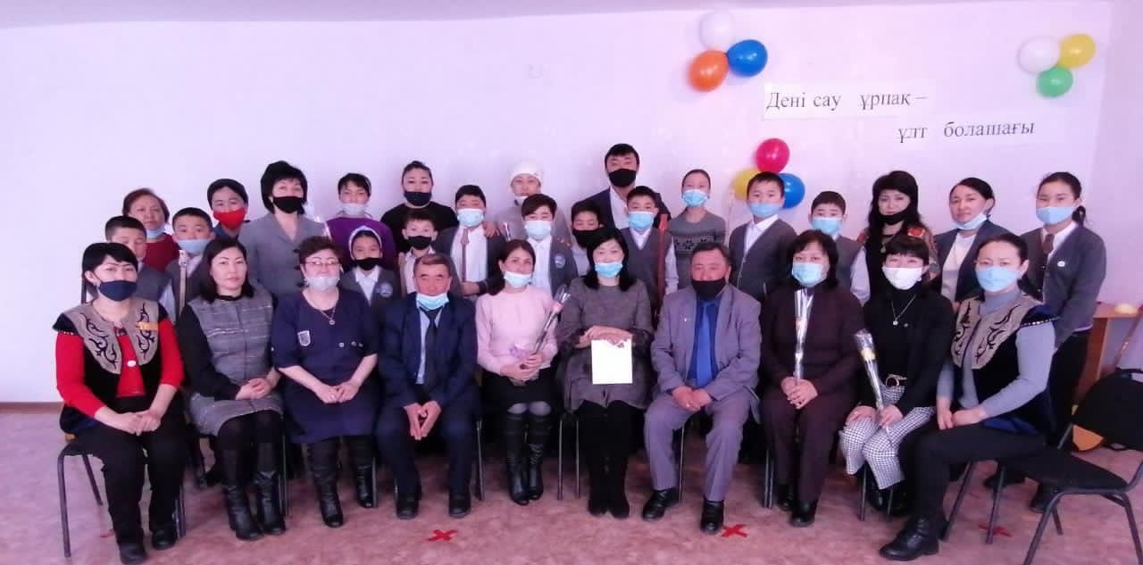

Slide 4
Шертер сыныбының оқытушысы Қалелова Анар «Шертер аспабында күй ойнау тәсілдері»

Slide 5
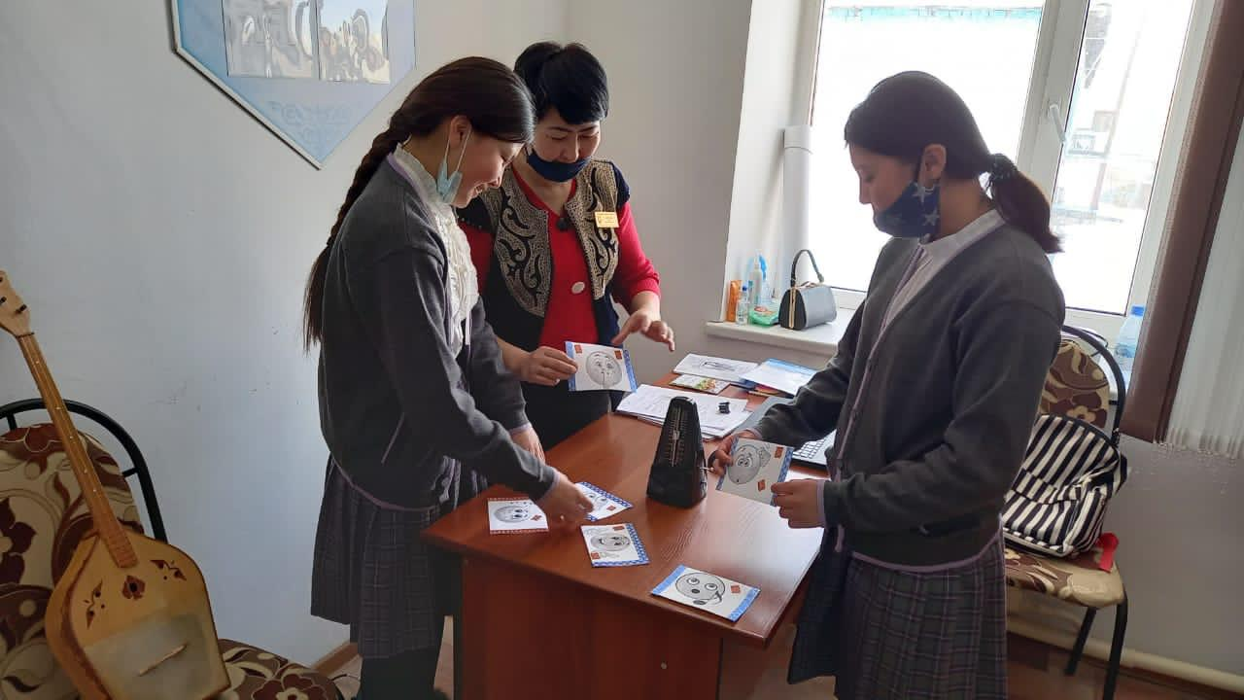

Slide 6
Қобыз сыныбының оқытушысы Нугыспанова Нурсагат «Бірінші,екінші позициямен жұмыс жасау»

Slide 7
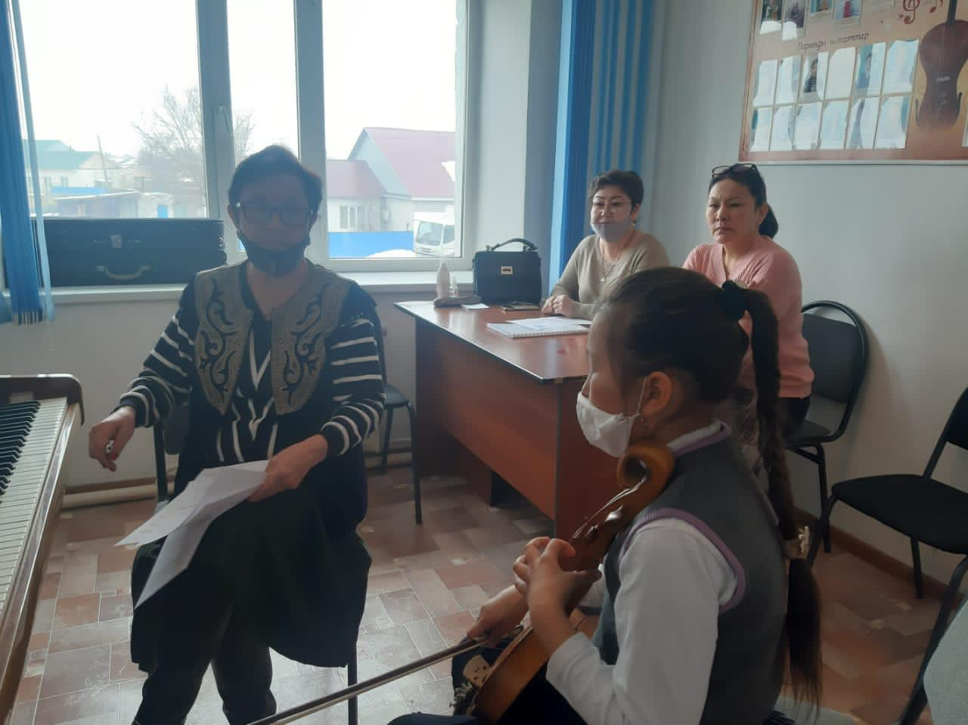

Slide 8
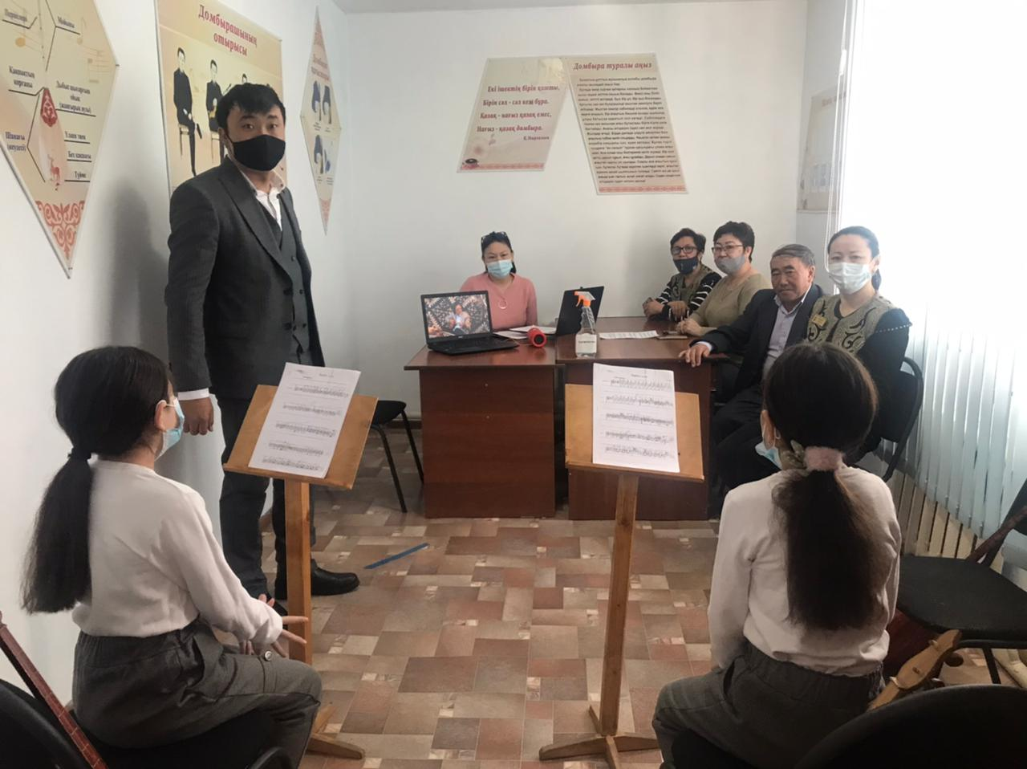
Домбыра сыныбының оқытушысы Маратов Мағжан «Шертпе күй дәстүрінде ойнау шеберлігін арттыру және түрлі штрихтармен динамикалық белгілерді меңгеру»

Slide 9
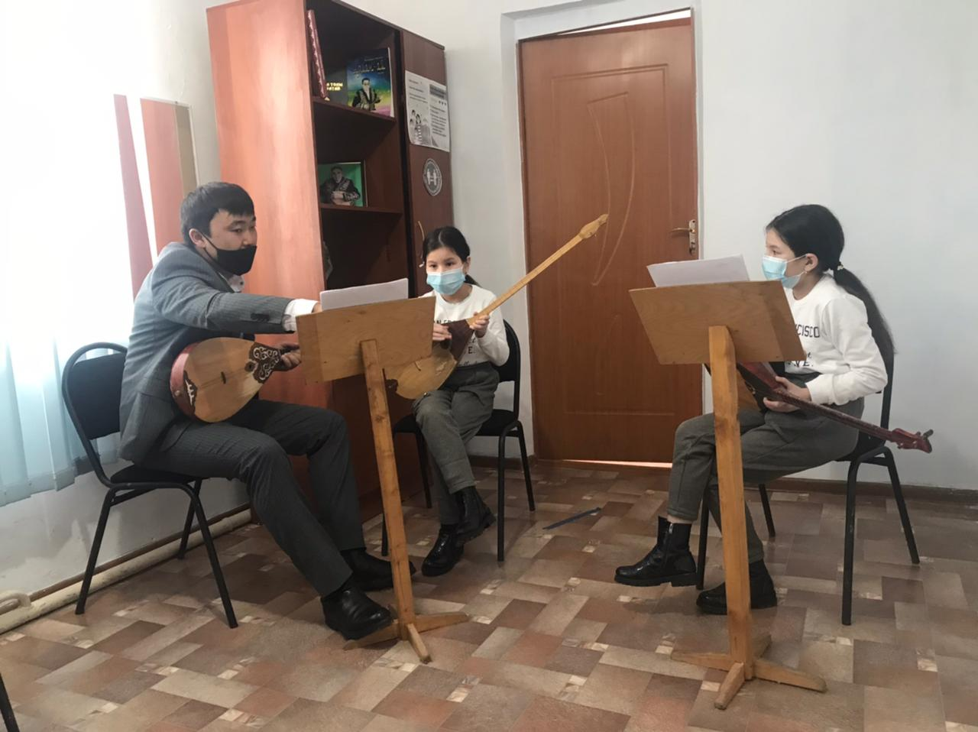

Slide 10
Би сыныбының оқытушысы Бекшойнова Гүлжан «Demi plie, Allegro»

Slide 11
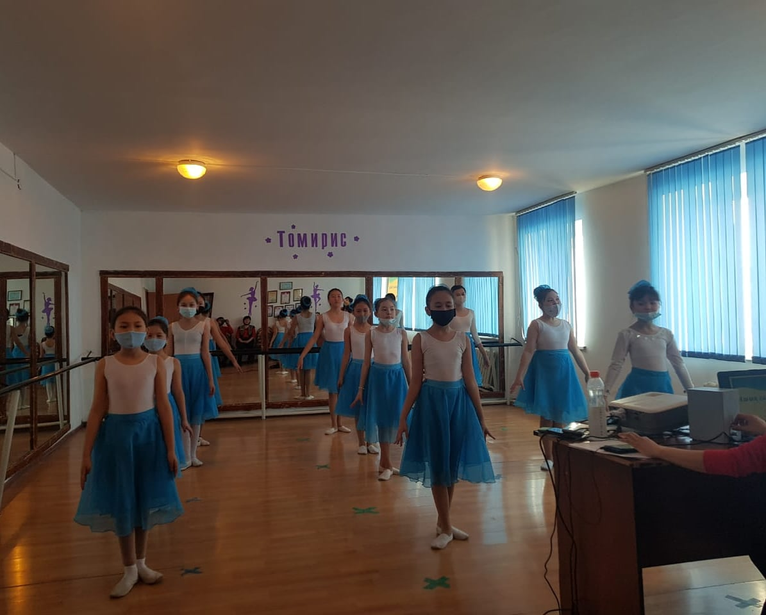

Slide 12
22 наурыз мерекесіне дайындық

Slide 13
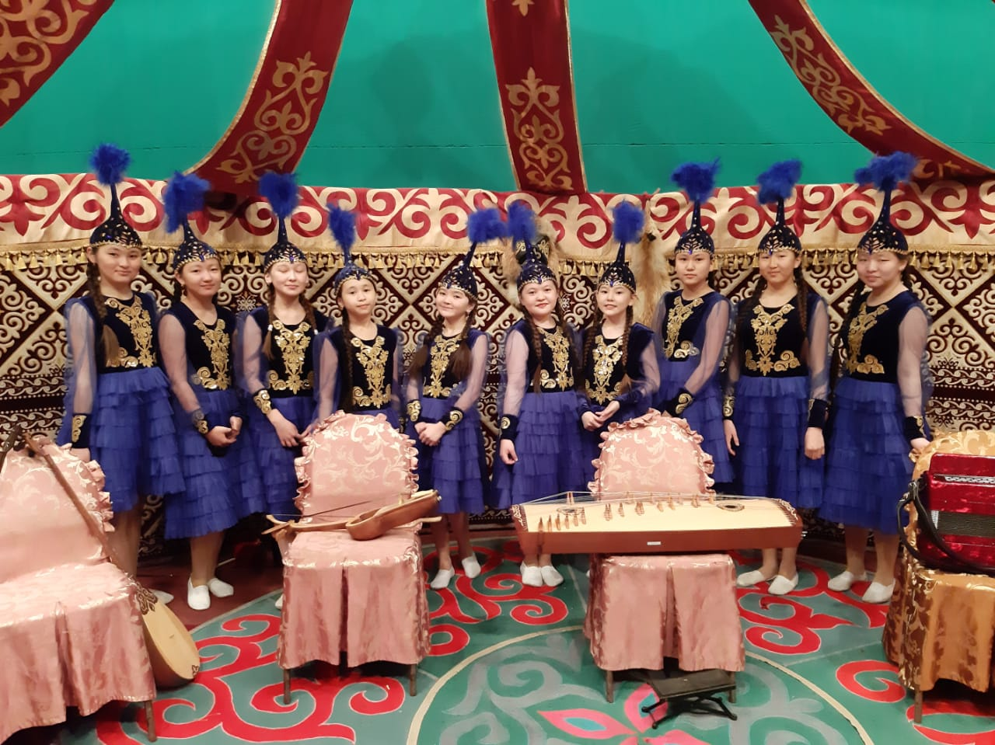

Slide 15
